Slide 1
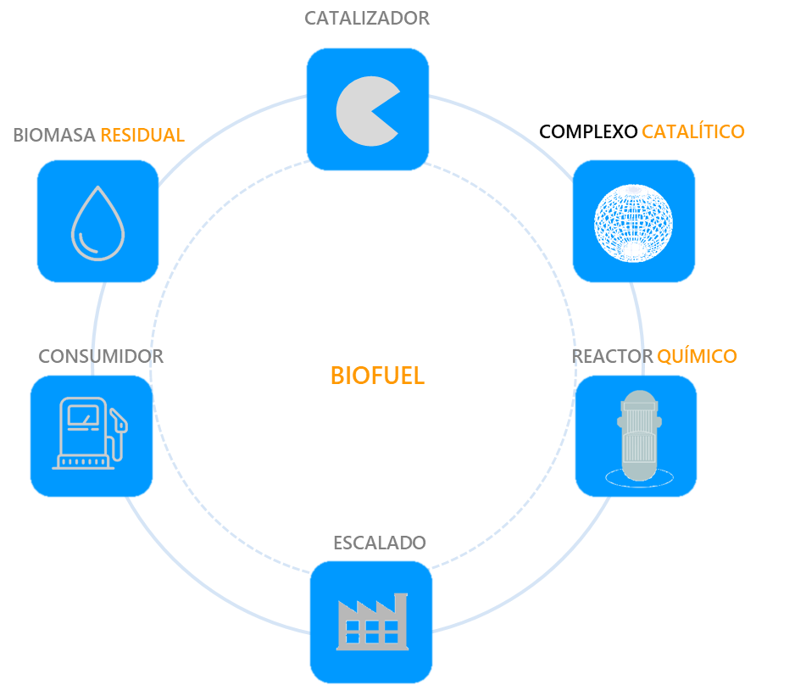
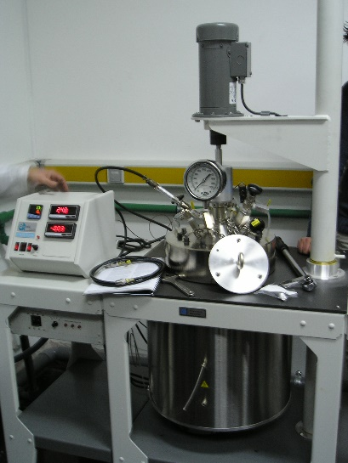
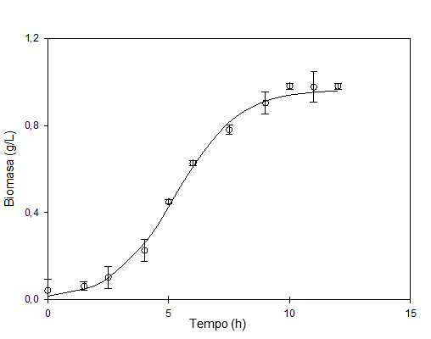
Curso 20xx-20xx
Título do traballo
Nome e Apelidos do/a Estudante, Nome e Apelidos dos/as Titores/as
RESUMO: Deberá incluírse un breve resumo do traballo indicando o contido e natureza do mesmo. Neste texto incluiranse os obxectivos do mesmo, a metodoloxía empregada, resultados e conclusións máis relevantes. O resumo non poderá conter mais de 80 palabras. Respectar o tamaño e tipo de letra de todos os apartados incluídos neste exemplo así como o fondo do mesmo. Procurar respectar tamén a posición deste apartado así como a do TITULO DO TFG, ESTUDANTE e TITORES/AS. Todo o texto deberá estar en GALEGO.
Este espazo, máis da metade inferior da páxina, é de texto libre. O/A estudante pode incluír o que considere oportuno do Traballo de fin de grao. Como recomendación debería conter gráficas, fotografías, esquemas ou calquera outro recurso gráfico que aclare o contido do Traballo de fin de grao. Non é obrigatorio manter a posición dos recursos e do texto que se mostran neste exemplo. Presentar en formato PowerPoint e Adobe.
Grao en Enxeñería XXXX (Indicar o título do grao)
Esquema xeral do Traballo de fin de grao
Procurar que o resultado sexa o mesmo tempo clarificador sobre o contido do Traballo de fin de grao facilitando a súa lectura. A única restrición sería respectar o tamaño e tipo de letra así como a cor da mesma. Respectar tamén o formato de negriña segundo este exemplo.
Reactor de tanque con axitación mecánica
Perfil de xeración de biomasa co tempo

